Slide 1

机械设计 与答辩
展示机械设计考核成果和创新能力
作者：谭尧瑞(计科242)
设计人：谭尧瑞（计科242）

Slide 2
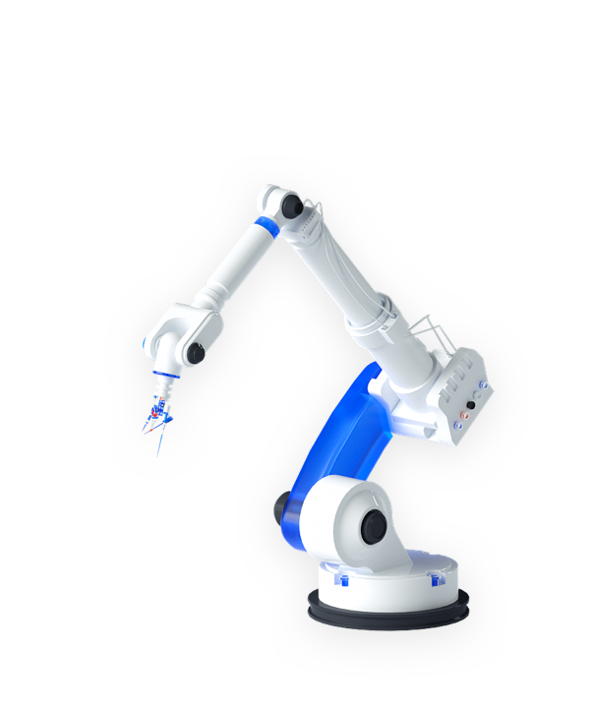
01
项目介绍和理解与挑战
02
方案选型与结构分析
Agenda
03
创新点与未来的发展
04
不足之处和改进方向
05
一路过来的心得体会
06
在实验室的未来规划

Slide 3
项目介绍与设计背景

Slide 4
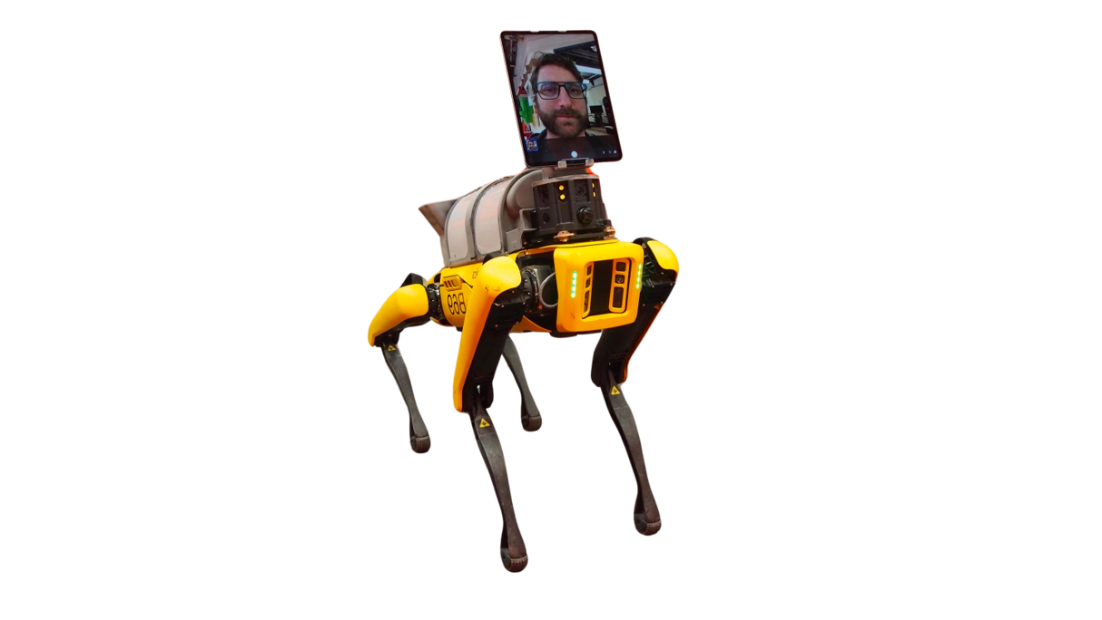
项目介绍和理解与挑战
设计任务和任务的理解
任务：
画出一个机械臂或机械，要求在一定的长度内，实现三个自由度，且加入自己的创新（机械臂要求要能抓住一个24cm的篮球）
理解:
功能需求：
1、运动，有运动功能，能实现行走、奔跑、跳跃等动作，各个关节能在不同运动状态下灵活运动。2、承载，根据不同的条件确定狗腿的设计，以达到相应的承载能力。3、适应性，确保能适应不同的环境。
结构设计：
1、关节,采用多关节结构，以实现灵活的运动。2、材料， 选择高强度、轻量化的材料，以减轻机械狗腿的重量，提高运动效率。材料应具有良好的耐磨性、耐腐蚀性和抗疲劳性能，以保证机械狗腿的使用寿命。
维护与保养：
易维护性，设计机械狗腿时，应考虑其易维护性，方便进行故障诊断和维修。例如，可以采用模块化设计，使各个部件易于拆卸和更换。

Slide 5
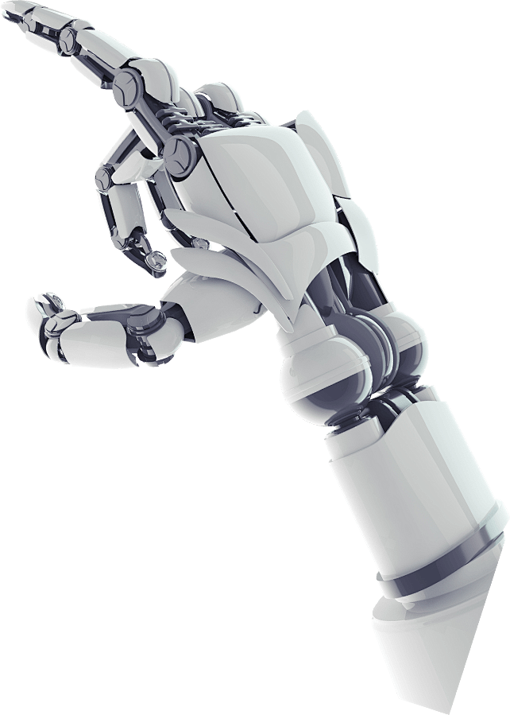
项目介绍和理解与挑战
挑战(难点)
是否便于后续打印，机械腿驱动受力的合理性，怎样合理运用杠杆实现机械腿运动，机械腿拆解与安装是否方便（容错率和易维护性），材料的节省程度（环保），产品的续航能力。
创新点
在这个机器人无处不在的时代，机器人的续航成为当今的重要难题，为实现高续航，我们要从以下两点入手：
1、机器人的轻量化
2、电池的容量
而我将从机器人的轻量化入手

Slide 6
方案选择与结构分析
选型与设计方案

Slide 7
方案选择
机械狗腿
01
传动系统设计
02
组装设计
03
思想布局
使用串联合作、连杆传动和电机制动，可实现三个方向的移动，使机械腿具有灵活性，为机械腿的轻量化提供前提和基础。
使用SOLIDWORK，各零件细分方便打印与组装
现实中以一个个精细的拼接而成，要求零件轻量化

Slide 8
以下是我的作品

Slide 9
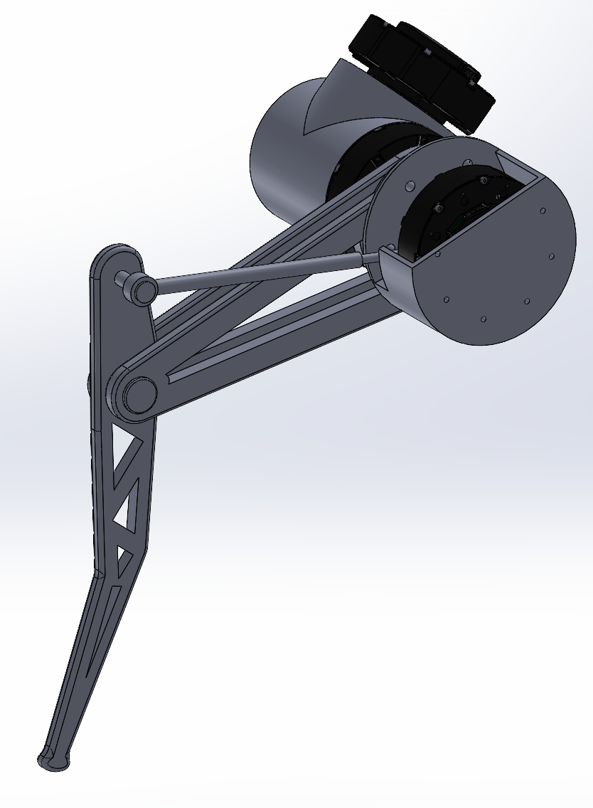
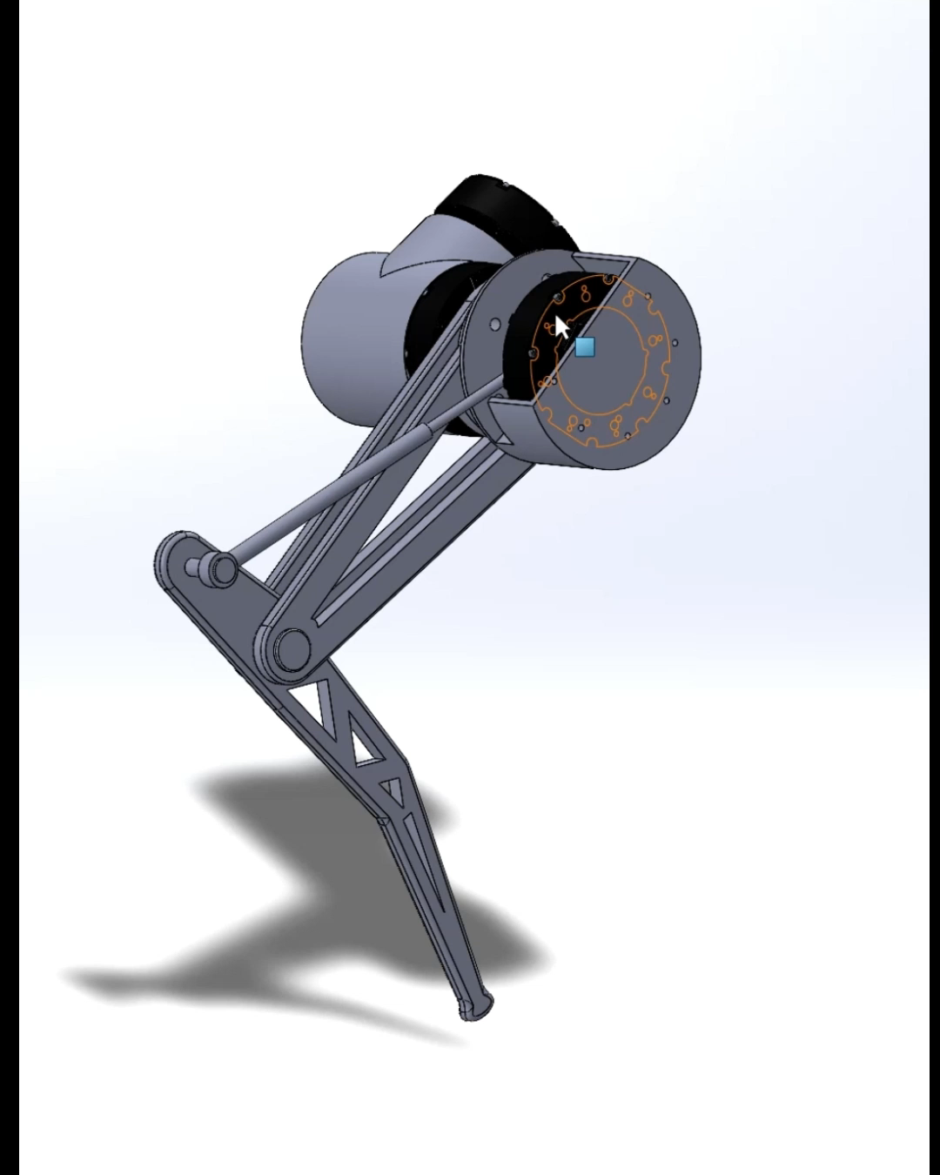

Slide 10
当然我不止画
了机械狗腿

Slide 11
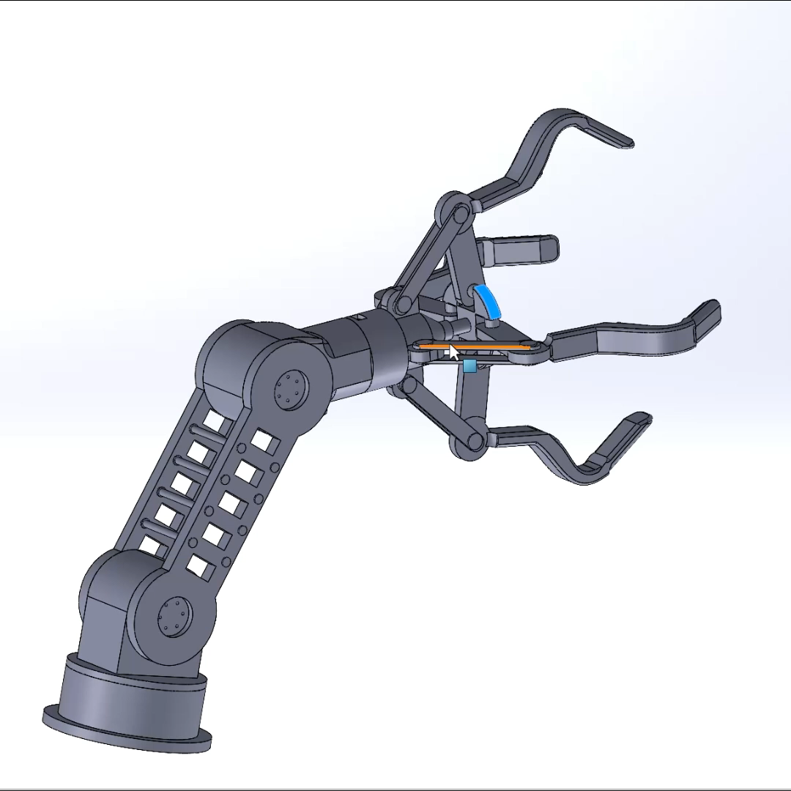
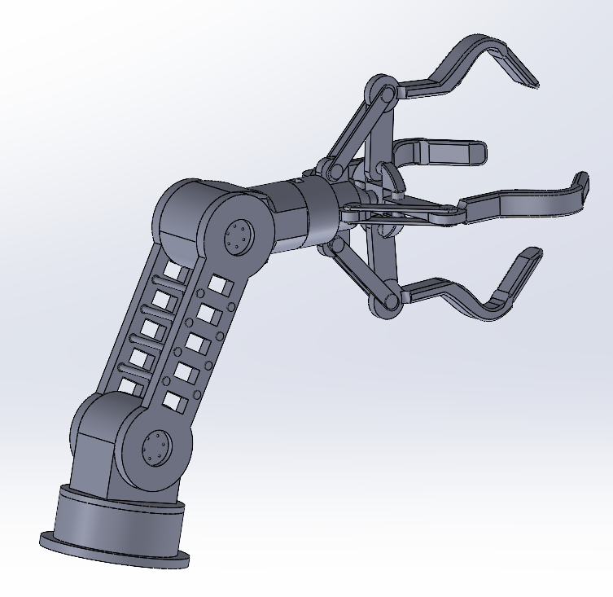
我本可以只画一个图的，但我为证明自己有画机械臂和机械狗腿的能力和学习各种知识能力，学习各种项目的渴望。如今我会画机械臂和机械狗腿，希望老师、学长、同学们以后有什么也可以找我去帮帮忙，给我学习的机会

Slide 12
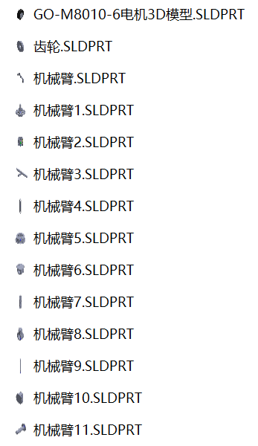
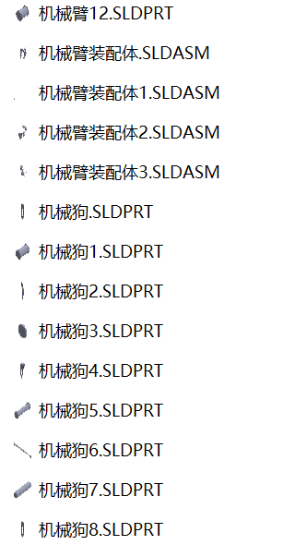
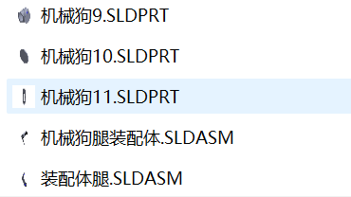
这是我总零件和装配体的数量，零件大小和数量适合后面的打印与装配，一定程度增加了容错率，降低了事故的发生率

Slide 13
创新点与未来发展

Slide 14
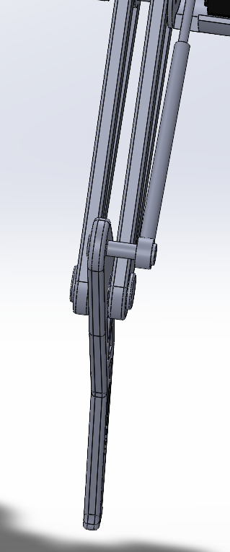
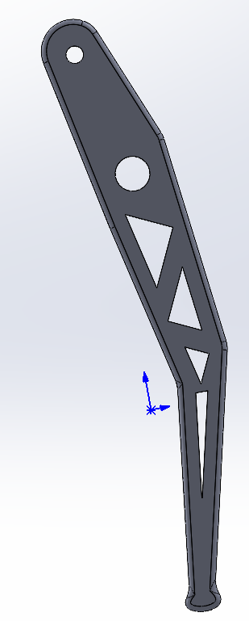
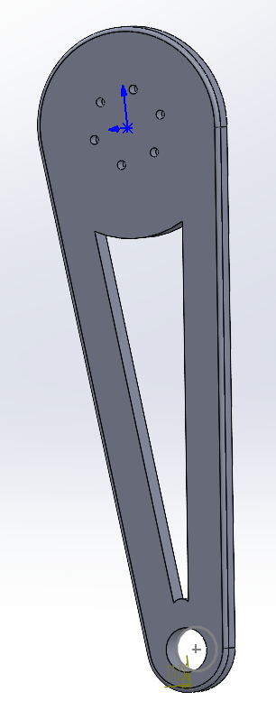
镂空设计，减少了材料的损耗，减轻了腿的重量，降低了能耗，为机械狗提供更长久的续航，且易于拆解和安装。
圆角设计，不割手，减少材料损耗，且使得零件更美观

Slide 15
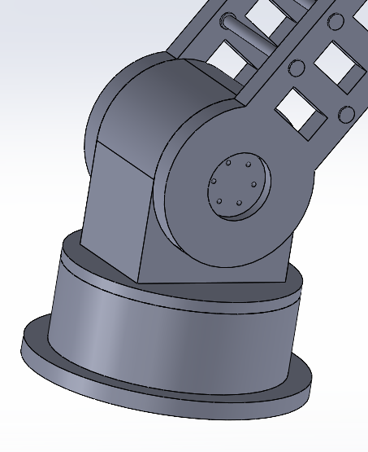
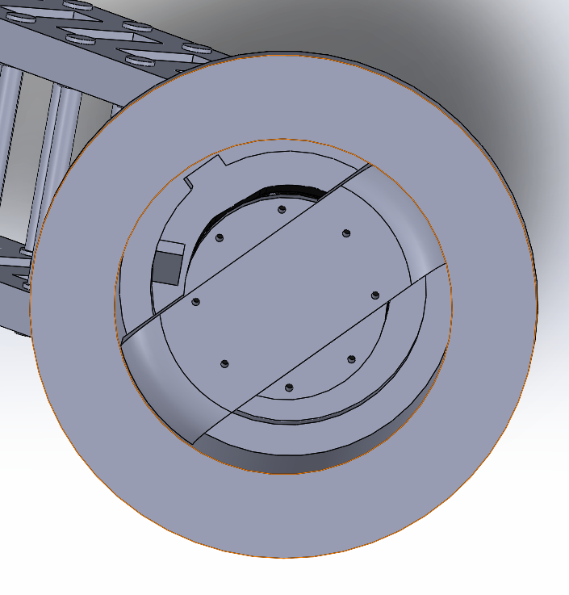
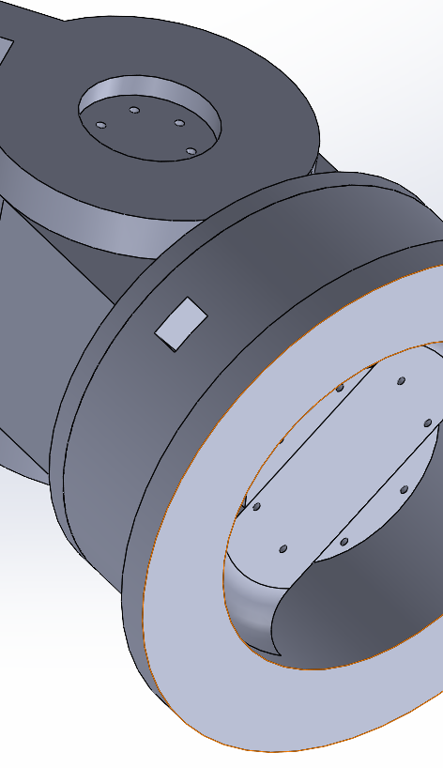
1、电机内嵌以及电线的内嵌与方便拆解与组装的零件结合，增大了容错率，且使得机械臂更加美观和安全
2、零件基本由圆形和长方形组成，“大开大合”，看似简易，但是注重实用主义，方便了后续的打印、安装、拆解和维护工作，以及第一点说的优势

Slide 16
不足之处和改进方向

Slide 17
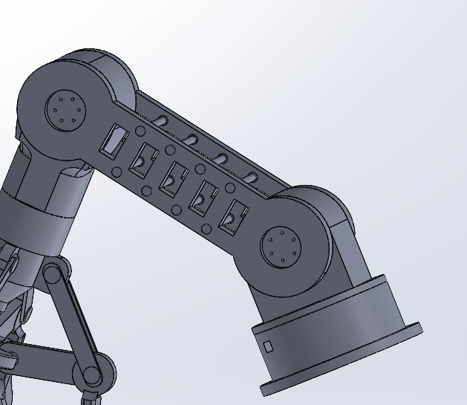
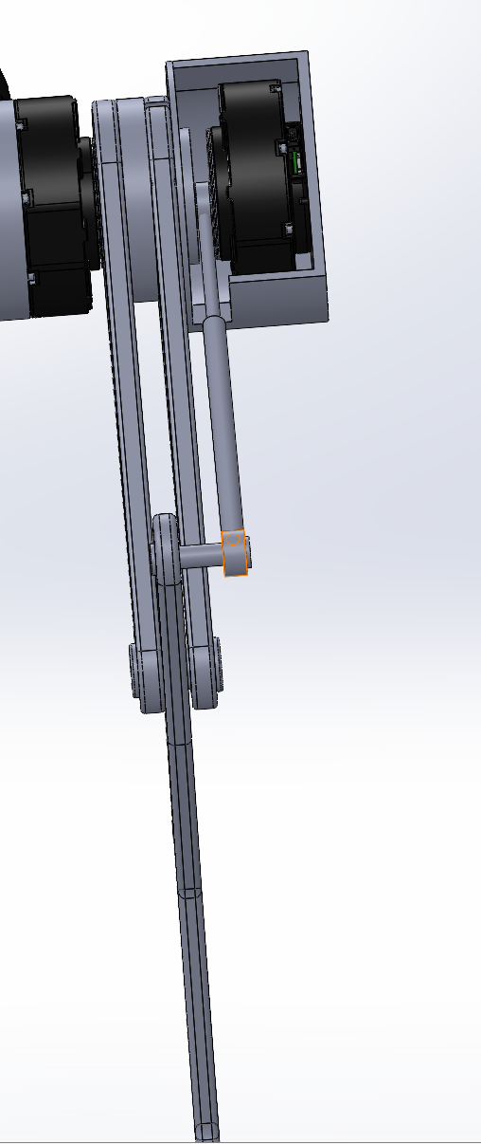
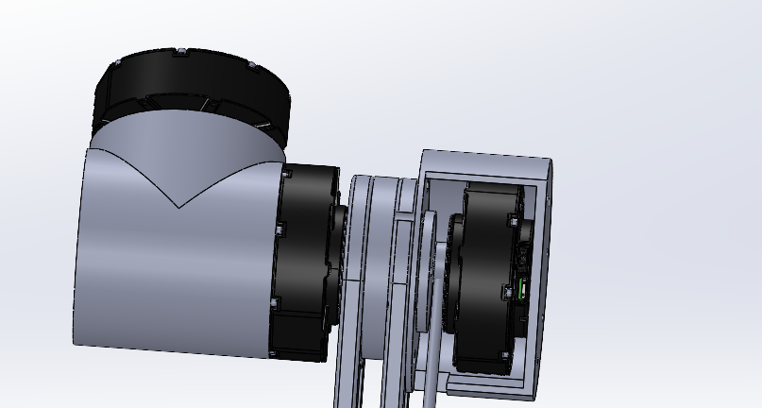




不足之处和改进方向
机械狗小腿的驱动连杆长出来太多了，受力有问题，若能实现连杆嵌入大腿中间的空间(如下图)，即能实现受力均匀，能耗损失的最小化，而且更加美观。
机械臂中间设计得太短了（但是在规定范围内），若能长一点更科学与美观

Slide 18
一路上的心路心得

Slide 19
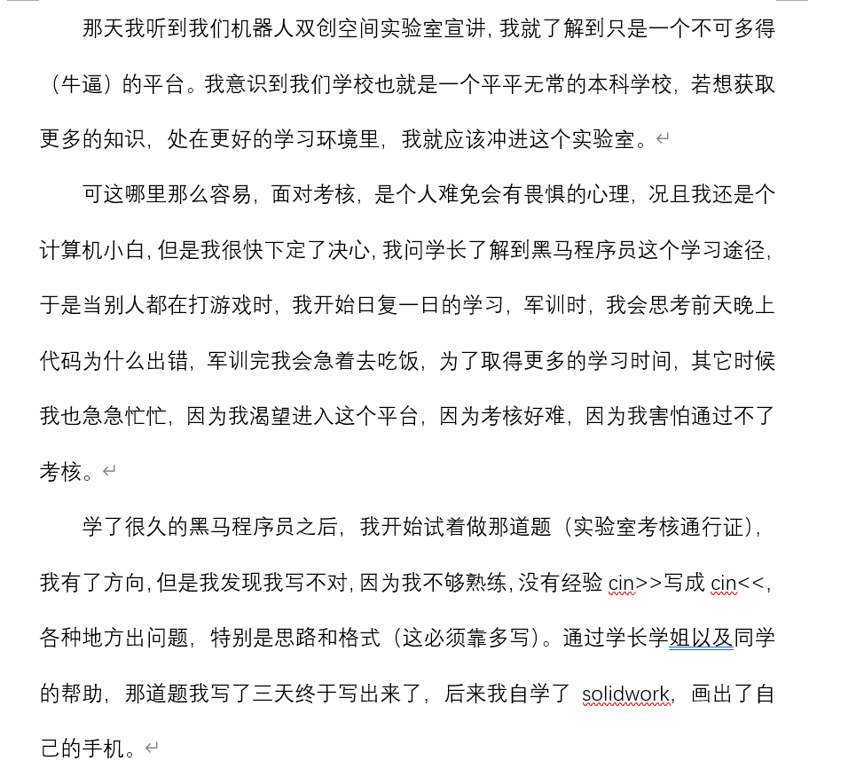
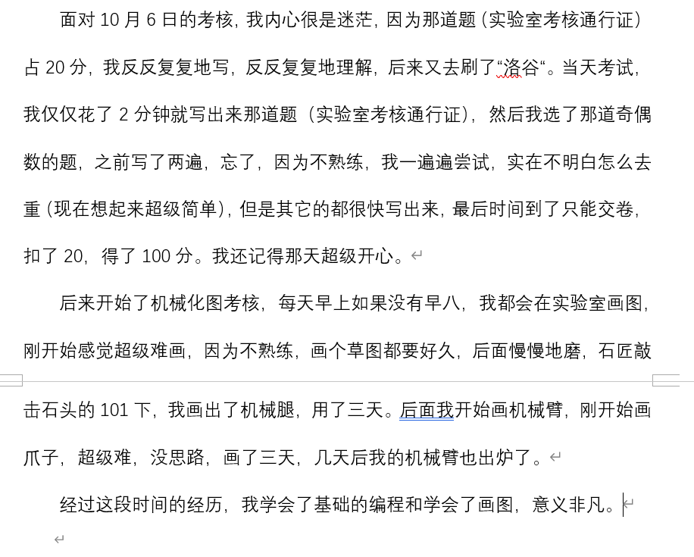
一路上的心路心得
特别感谢学长学姐和老师同学最近的帮助！！！

Slide 20
我在实验室的未来规划

Slide 21
我在实验室的未来规划
未来的实验室生活，一定以200%的努力投入研究，一定做到：
1营造良好的团队氛围，促进实验人员之间的交流与合作。
2积极合作，有共同的目标和愿景，朝着同一个方向努力。
3严格遵守实验室纪律，不迟到早退。
4责任，要有承担责任的精神，出现问题时，要勇于承认和解决问题，而不是互相推诿。
5质量，任何项目要保证质量。
6注意实验室安全，防止危险的发生。

Slide 22
Thank you

